Slide 1
Финансовая система общества
ЛИЦЕЙ ИВАЦЕВИЧСКОГО РАЙОНА
ОБЩЕСТВОВЕДЕНИЕ (ПОВЫШЕННЫЙ УРОВЕНЬ). 10 КЛАСС
СИТНИК П.В.
2021

Slide 2
План
Понятие финансовой системы
Государственный бюджет

Slide 3
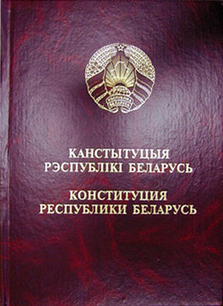
Понятие финансовой системы
Финансы - это совокупность экономических отношений, связанных с созданием и использованием денежных средств
Финансовая система - это система форм и методов образования, распределения и использования денежных средств государства, предприятий, домохозяйств
Статья 132. Финансово-кредитная система Республики Беларусь включает бюджетную систему, банковскую систему, а также финансовые средства внебюджетных фондов, предприятий, учреждений, организаций и граж- дан. На территории Республики Беларусь проводится единая бюджетно-финансовая, налоговая, денежно-кре- дитная, валютная политика.

Slide 4
Понятие финансовой системы
Бюджет (от англ. budget - сумка, кошелёк) - это сводный план сбора доходов и использования полученных средств на покрытие расходов на определённый период
семейный
предприятия
государственный
местный

Slide 5
Понятие финансовой системы
Статья 133. Бюджетная система Республики Беларусь включает республиканский и мест- ные бюджеты. Доходы бюджета формируются за счёт налогов, определяемых законом, дру- гих обязательных платежей, а также иных поступлений. Общегосударственные расходы осуществляются за счёт республиканского бюджета в соответствии с его расходной частью. В соответствии с законом в Респуб- лике Беларусь могут создаваться внебюд- жетные фонды.

Slide 6
Понятие финансовой системы
Финансы
децентрализованные
централизованные
бюджеты домохозяйств
бюджеты предприятий
государствен-ный бюджет
местные бюджеты
внебюджет- ные фонды
пенсионный фонд
фонд социального страхования
государственный фонд занятости
фонды обязательного медицинского страхования

Slide 7
Государственный бюджет
Государственный бюджет - это основной финансовый план государства по доходам и расходам
Государственный бюджет
доходная часть
расходная часть
роспись источников поступления средств в государственный бюджет
направления, по которым средства из государственного бюджета будут использоваться

Slide 8
Государственный бюджет
Источники поступления средств в государственный бюджет
налоги
неналоговые поступления (штрафы, пошлины)
доходы государственных предприятий
эмиссия (дополнительный выпуск денег)
займы
торговля природными ресурсами

Slide 9
Государственный бюджет
Государственные расходы - это постоянное использование государством денежных средств из централизованных и децентрализованных фондов на цели и объекты, ко- торые определяются законами о бюджете, внебюджетных фондах, нормативными актами Правительства Республики Беларусь, а также министерств, ведомств и уста- вами организаций
Способы осуществления государственных расходов
финансирование
предоставление кредитов и ссуд

Slide 10
Государственный бюджет
Направления использования средств государственного бюджета
содержание государственного аппарата, вооружённых сил
финансирование здравоохранения, образования, культуры
выплата трансфертов (заработных плат, пенсий, социальных пособий, стипендий, компенсаций)
финансирование отдельных отраслей экономики

Slide 11
Государственный бюджет
Бюджет
сбалансированный
дефицитный
профицитный
расходы равны доходам
расходы превышают доходы
доходы превышают расходы

Slide 12
Государственный бюджет
Бюджет
унитарные государства
федеративные государства
государственный
государственный
местный
бюджет субъекта федерации
местный
Местный бюджет - это бюджет области, района, города и т.д.

